Slide 1
Betriebssysteme
Prof. Dr.-Ing. Christian Lins

Slide 2
Einführung

Slide 3
Lernziele
Am Ende der VL-Einheit können Sie…
die Aufgaben eines Betriebssystems beschreiben,
heutige BS in den historischen Kontext einordnen und
die wesentliche BS-Konzepte und -Strukturen erläutern.
Sie kennen die wichtigsten Grundlagen von Linux und
besitzen das nötige Rüstzeug für die erste Praktikumsaufgabe.

Slide 4
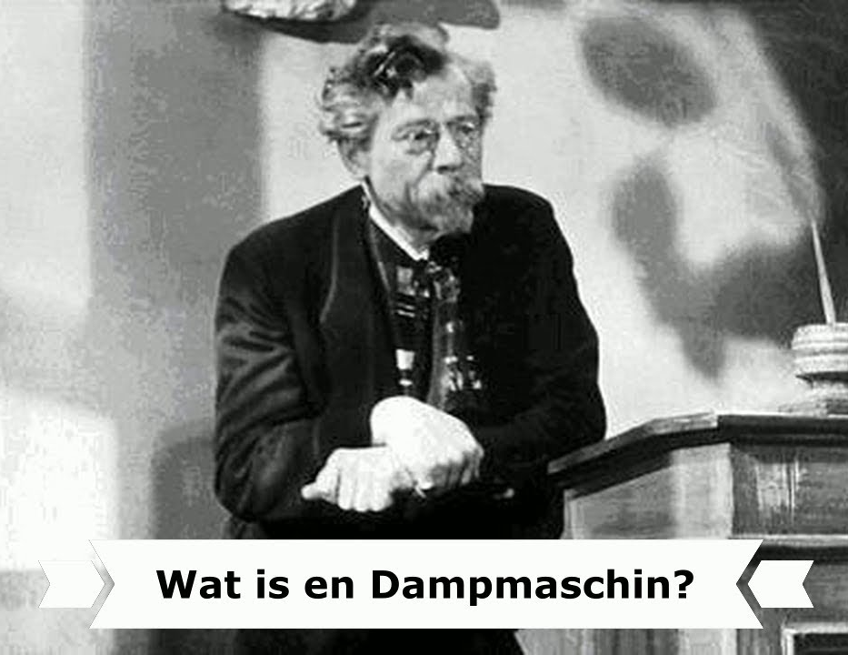
Was ist ein Betriebssystem?
Was ist ein Betriebssystem?
Geschichte der Betriebssysteme
Betriebssystem-Konzepte
Betriebssystem-Strukturen
Linux-Grundlagen
https://www.youtube.com/watch?v=7QWosNm5xV8
Einführung
Notes:
https://www.youtube.com/watch?v=7QWosNm5xV8

Slide 5

Was verbinden Sie mit Betriebssystemen?

Slide 6
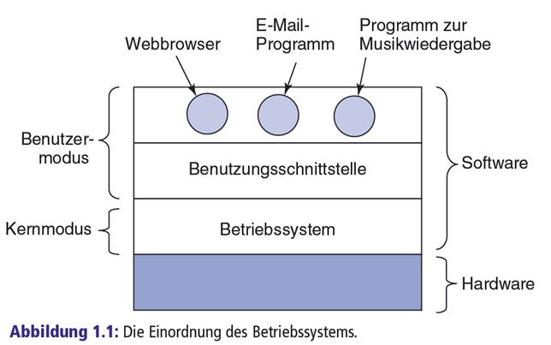
Struktur eines Rechnersystems
Ein Betriebssystem ist
Schicht zwischen Hardware und Software
Abstrahiert und vereinfacht die Hardwarenutzung
Organisiert die Nutzung der Hardware
BIOS/Firmware
Abb. aus [TB]

Slide 7
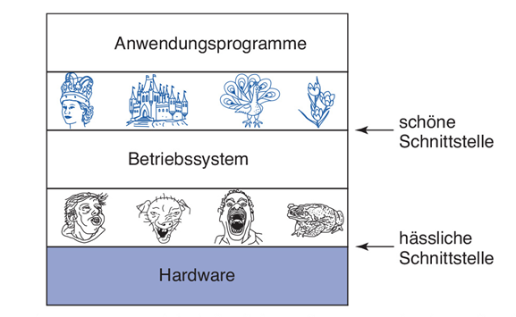
Betriebssystem als Schnittstelle zur Hardware
Schnittstellen der Hardware sind oft
  komplex
  schwierig zu benutzen
  individuell
Schnittstellen des BS
  vereinfachen und
  vereinheitlichen
Abb. aus [TB]

Slide 8
Abstraktion der Hardware
Das Betriebssystem als erweiterte Maschine
Computer als Black Box
Computersystem
Betriebssystem
Programm A
Konkrete
Hardware
Programm B

Slide 9

Ressourcenverwaltung
Programm A
Programm B
Programm C
?

Slide 10
Geschichte der Betriebssysteme
Was ist ein Betriebssystem?
Geschichte der Betriebssysteme
Betriebssystem-Konzepte
Betriebssystem-Strukturen
Linux-Grundlagen
Einführung

Slide 11

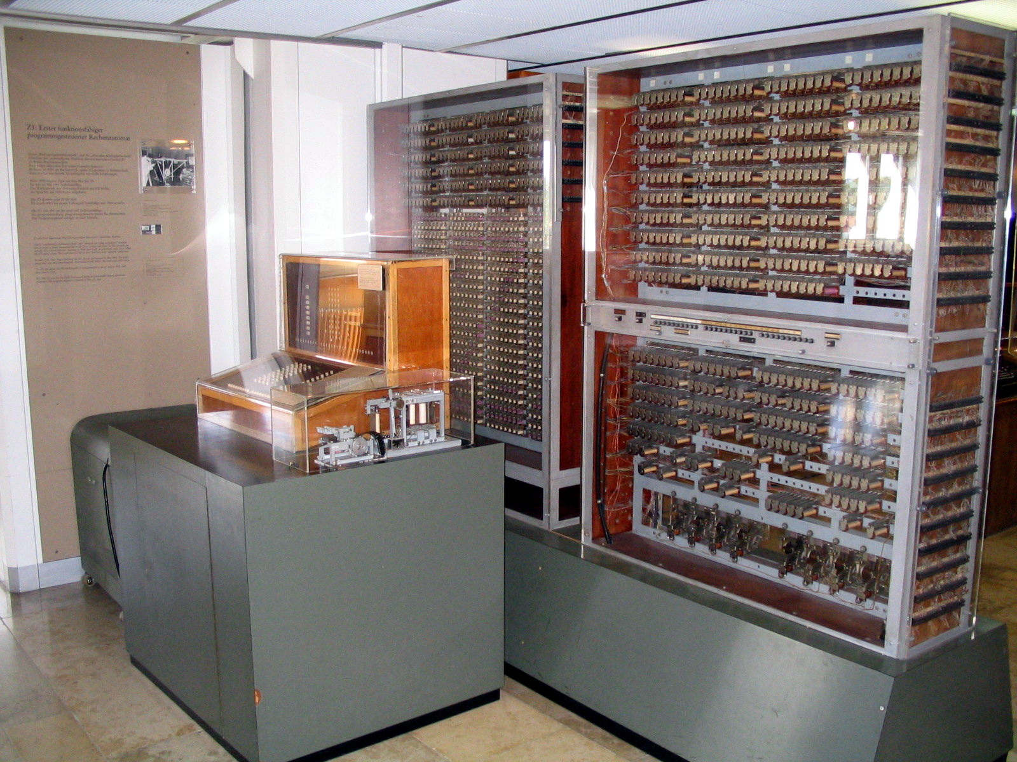
Die erste Generation (1945 – 1955): Röhren und Steckkarten
Zuse Z3
Von Venusianer, CC BY-SA 3.0, https://commons.wikimedia.org/w/index.php?curid=3632073
ENIAC
Notes:
Electronic Numerical Integrator and Computer (ENIAC) (1942-1946)
Ähnlich dem Atanasoff-Berry-Computer (1938–1942) und dem britischen Colossus (1943), einem kryptographischen Spezialrechner, benutzte der ENIAC Elektronenröhren zur Repräsentation von Zahlen und elektrische Pulse für deren Übertragung. Dies bewirkte eine deutlich höhere Rechenleistung als die von Konrad Zuses Z3 (1941), der zwar eine modernere Architektur aufwies, aber noch auf elektromechanischen Relais basierte. Wie der ASCC (erbaut zwischen 1939 und 1944, später als „Mark I“ bekannt) verwendete der ENIAC ein Dezimalsystem zur Darstellung von Zahlen.
Der ENIAC bestand aus 40 parallel arbeitenden Komponenten, von denen jede 60 cm breit, 270 cm hoch und 70 cm tief war. Die komplette Anlage war in U-Form aufgebaut, beanspruchte eine Fläche von 10 m × 17 m und wog 27 Tonnen. Er bestand aus 17.468 Elektronenröhren, 7.200 Dioden, 1.500 Relais, 70.000 Widerständen und 10.000 Kondensatoren. Die Leistungsaufnahme setzte sich zusammen aus 80 kW für die Heizung, 40 kW für die Röhrenströme und 20 kW für die Lüfter; die Anoden- und Schirmgitterleistung war auf 25 % des Maximalwerts beschränkt.[3] Der Bau des ENIAC kostete 468.000 US-$ – ein Betrag, der nur aufgrund des hohen Bedarfs an Rechenleistung seitens der US-Armee zur Verfügung stand (entspricht einem heutigen Wert von ungefähr 7.330.000 US-$).[4] Im Vergleich zu seinen Vorgängern beeindruckt der ENIAC schon durch seine Größe.
Ein großes Problem bei der Entwicklung des ENIAC war die Fehleranfälligkeit der Elektronenröhren. Wenn nur eine der 17.468 Röhren ausfiel, rechnete die gesamte Maschine fehlerhaft. Um die Kosten dieser unvermeidlichen Ausfälle gering zu halten, wurden in den ENIAC eigens Diagnoseprogramme eingebaut, die das Auffinden einer auszutauschenden Röhre erleichterten. Eine Gegenmaßnahme bestand darin, stärkere Röhren einzubauen, als man eigentlich gebraucht hätte, und diese nur mit etwa 25 % ihrer Nennleistung zu betreiben. Außerdem wurde bemerkt, dass mehr Röhren beim Ein- und Ausschalten kaputt gingen als während des laufenden Betriebs. Als Konsequenz ging man dazu über, den ENIAC einfach nicht mehr auszuschalten. Die Ausfallzeit konnte so auf wenige Stunden je Woche reduziert werden.
Zuse Z3 (1941)
Neben der Tatsache, dass sie der erste voll funktionsfähige programmierbare Digitalrechner war, enthielt die Z3 sehr viele Merkmale moderner Rechner:
Verwendung des binären Zahlensystems
Gleitkommazahlenberechnung
Ein- und Ausgabegeräte
Möglichkeit der Benutzerinteraktion während des Rechenvorgangs
Mikroprogramme
Pipelining von Instruktionsfolgen
Numerische Sonderwerte
Parallele Ausführung von Operationen so weit wie möglich
Die Z3 ist eine getaktete Maschine. Die Taktung wird von einem Elektromotor übernommen, der eine Taktwalze antreibt. Diese ist eine Trommel, die sich ca. 5,3 Mal pro Sekunde dreht und während einer Drehung die Steuerung der einzelnen Relaisgruppen übernimmt. Die Drehgeschwindigkeit der Trommel entspricht dabei dem Verarbeitungstakt moderner Hauptprozessoren, womit bei diesem Rechner eine Geschwindigkeit von 5,3 Hz gegeben ist. Der Arbeitsspeicher der Z3 umfasst 200 Byte.^{[6]} Die Z3 verfügt über folgende Maschinenbefehle:[

Slide 12
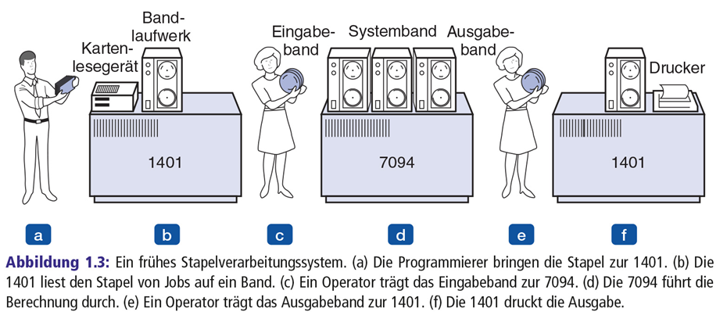
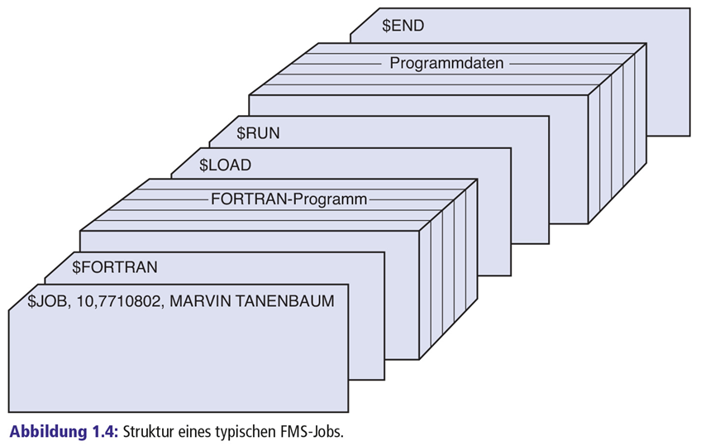
Die zweite Generation (1955 – 1965): Transistoren und Stapelverarbeitung
Vorrechner
Großrechner
Abb. aus [TB]
Notes:
Einführung des Transistors
Rechner wurden zuverlässig, Serienfertigung
Personal: Entwickler, Hersteller, Operatoren, Programmierer und Wartungspersonal
Großrechner
Programmierung auf Papier (Assembler/MS oder FORTRAN), Stanzen von Lochkarten
FORTRAN-Kompiler musste auch vorher eingelesen werden
Stapelverarbeitung mit Vorrechner (Einlesen von Stapeln von Lochkarten auf Magnetband)
Operator liest Programm für die Stapelverarbeitung ein, Vorfahre eines Betriebssystems
Kontrollkarten $JOB, $RUN etc. frühe Vorläufer von Shells und Kommandozeileninterpretern
FMS = Fortran Monitor System (frühes Betriebssystem)
IBSYS frühes BS von IBM

Slide 13
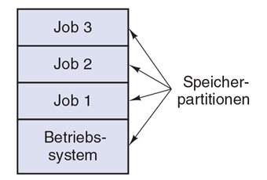
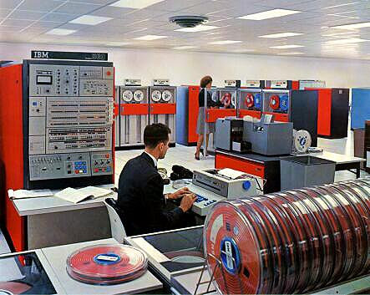
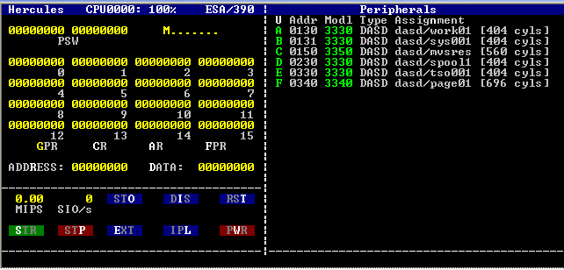
Die dritte Generation (1965 – 1980): ICs und Mehrprogrammbetrieb
Integrierte Schaltkreise
Parallele Jobs auf einem System?
IBM System/360 Serie
  verschiedene CPUs
  gleichartige Architektur
Erstes BS: OS/360
Time Sharing Systeme
  CTSS (MIT)
  MULTICS
Abb. aus [TB]
Quelle: http://www-03.ibm.com/ibm/history
OS7360 auf Hercules-Emulator [HE]
Notes:
Parallele Jobs: einer wartet auf Eingabe, etc.
Wie kriegt man das auf einem System hin? → Speicher partitionieren (aufteilen)
IBM System/360 Serie als der Versuch Großrechner und kommerzielle Kleinrechner zu verbinden → gleiche Softwareplattform (OS/360)
System/30-Reihe war die erste bedeutende Computergeneration die ICs (integrierte Schaltkreise verwendete) → Preisgünstig und leistungsfähig
MIT Compatible Time-Sharing System
Multics (Multiplexed Information and Computing Service; deutsch, wörtlich: Gebündelter Informations- und Rechendienst) ist ein Betriebssystem für Großrechner.
MULTICS → UNIX (Einzelplatzversion von MULTICS)

Slide 14
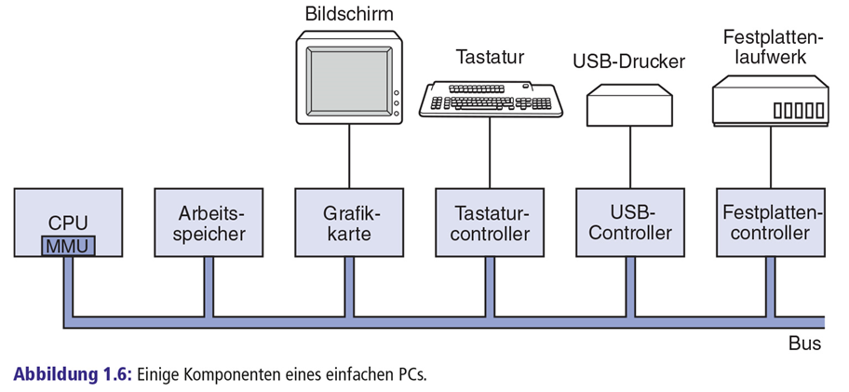
Die vierte Generation (seit 1980): Personal Computer
Hochintegrierte Schaltkreise mit Mio. Transistoren
Allzweck CPUs, beginnend mit Intel 8080
CP/M
DOS, später MS-DOS
Windows, Mac OS
Linux, Unix
Abb. aus [TB]
Notes:
CP/M Control Program for Microcomputers

Slide 15
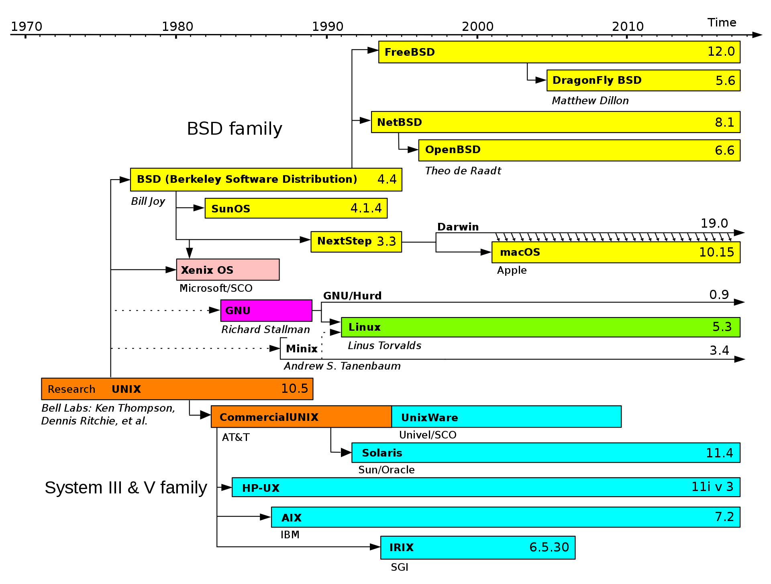
Entwicklung unixoider Betriebssysteme

Slide 16


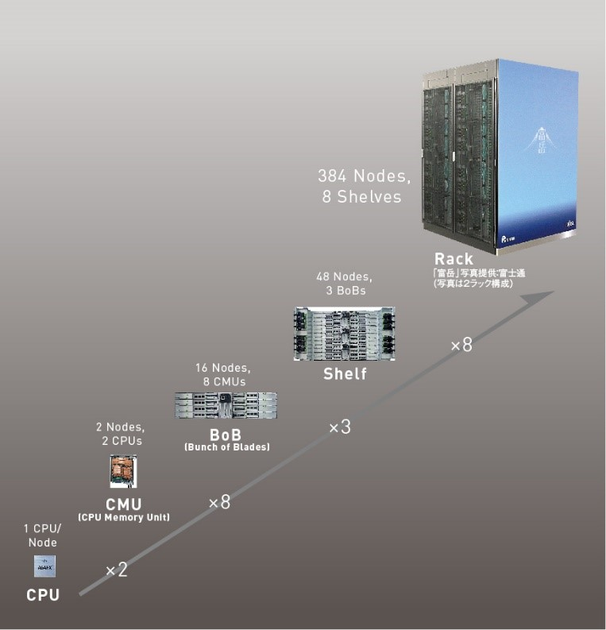
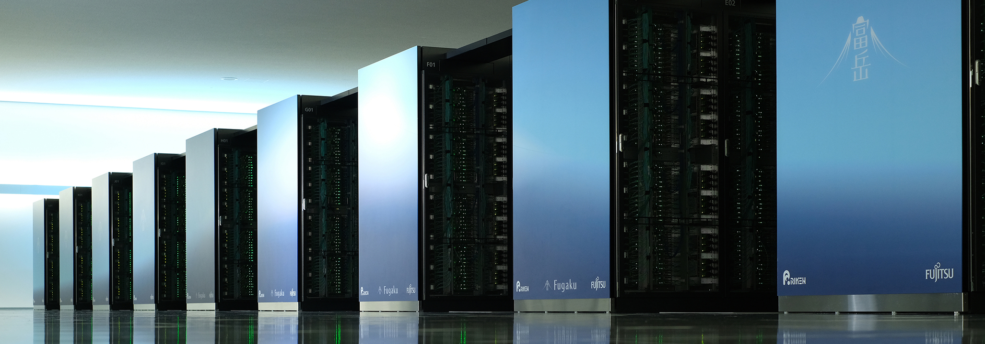
Die fünfte Generation (seit 1990)
PCs (→ 4. Generation)
High-Performance-Computing (HPC)
Mobile Geräte
Ubiquitous computing
Abb. https://www.r-ccs.riken.jp/en/fugaku/
Notes:
Fugaku: Der Rechner verfügt derzeit über 158976 Nodes mit mehr als 7 Millionen CPU-Kernen (64bit ARM SoC) (Stand 2020). Schnellster Rechner auf der TOP500 Liste (Stand Sept. 21)
https://www.r-ccs.riken.jp/en/fugaku/3d-models/ Virtual Tour
Fugaku: Läuft mit erweitertem/modifiziertem Red Hat Enterprise Linux 8

Slide 17

Quiz!
Notes:
https://www.mentimeter.com/s/2a69d9f4d01a0e55c6501f9aa711b993/47f6744a7f93/edit

Slide 18
Betriebssystem-Konzepte
Was ist ein Betriebssystem?
Geschichte der Betriebssysteme
Betriebssystem-Konzepte
Betriebssystem-Strukturen
Linux-Grundlagen
Einführung

Slide 19
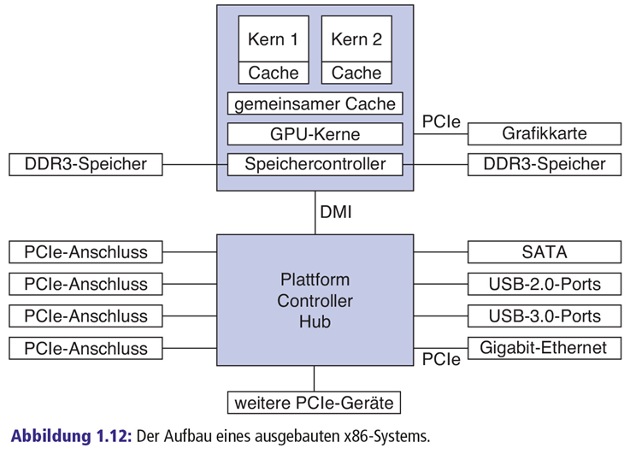
Wiederholung: Computerhardware
Abb. aus [TB]
Notes:
Einfaches Modell eines x86-basierten Computers
In Realität komplizierter, insbesondere eine Vielzahl an Bussystemen
Wichtig, weil ein Betriebssystem immer nah mit der Hardware verzahnt ist

Slide 20
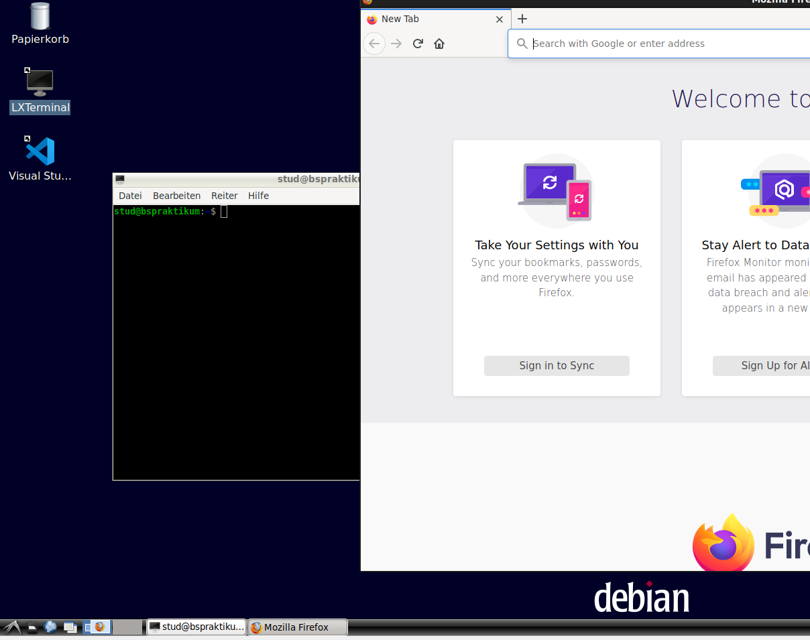
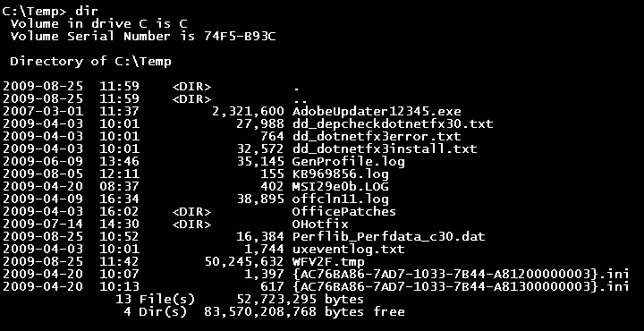
Bestandteile des Betriebssystems
Kernel
Shell
Treiber
Scheduler/ Manager
CPU
RAM
Hardware (extern)
Hardware (intern)
Notes:
Shell (englisch für „Schale“, „Hülle“ oder „Außenhaut“)

Slide 21
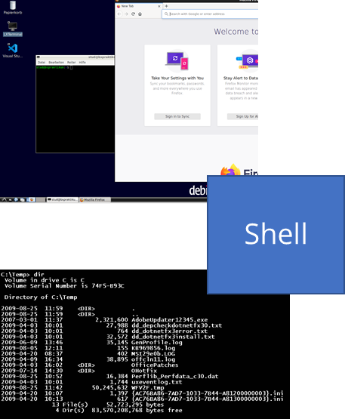
Die Shell
Benutzerschnittstelle
  Grafisch (GUI)
  Zeilenbasiert (Kommandozeileninterpreter, Konsole)
Nimmt Kommandos des Benutzers entgegen
Startet und stoppt Prozesse auf Anweisung
Notes:
Demo

Slide 22
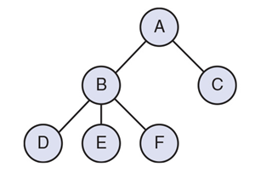
Prozesse
Prozess
  Programm wurde in den Speicher geladen
  Programm ist ausführbar
  Addressraum
Prozesse können wiederum andere Prozesse starten
→ Prozessbaum entsteht
Prozesse können mit dem Kernel über Systemaufrufe kommunizieren
Prozesse können untereinander kommunizieren → Interprozesskommunikation (IPC)
Abb. aus [TB]
Notes:
Frage: welches Programm könnte A sein?

Slide 23
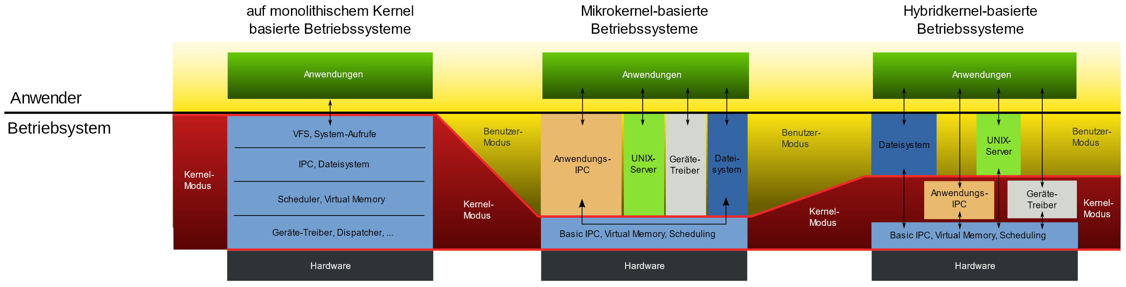
Kernel
Notes:
Unterschied Benutzer- und Kernelmodus

Slide 24
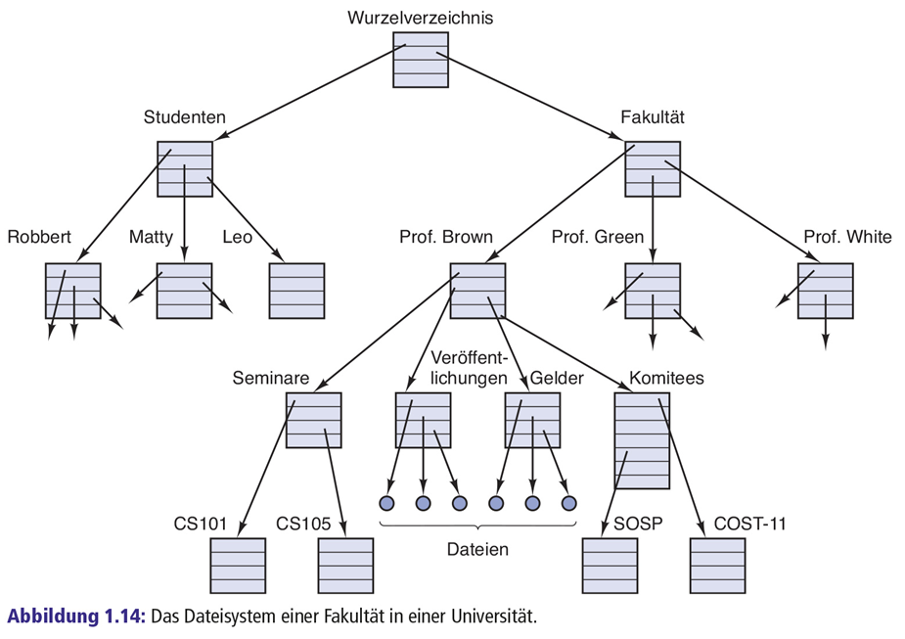
Dateien
Abb. aus [TB]
Notes:
Dateien sind benannte Behälter für Daten
Verzeichnisse dienen der Strukturierung von Dateien
-> Verzeichnisbaum

Slide 25

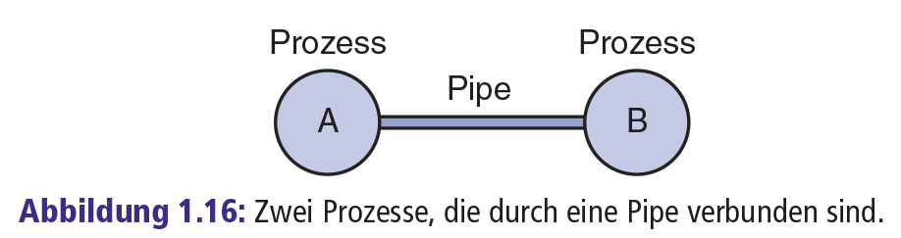
Dateien und Prozesse
Prozesse können über Pseudodateien kommunizieren
Abb. aus [TB]
Einem Prozess ist immer ein Arbeitsverzeichnis zugewiesen.
Prozesse können durch einen Systemaufruf ihr Arbeitsverzeichnis ändern.
Notes:
Demo Pipes: find | grep
sort < file 1 > file 2

Slide 26
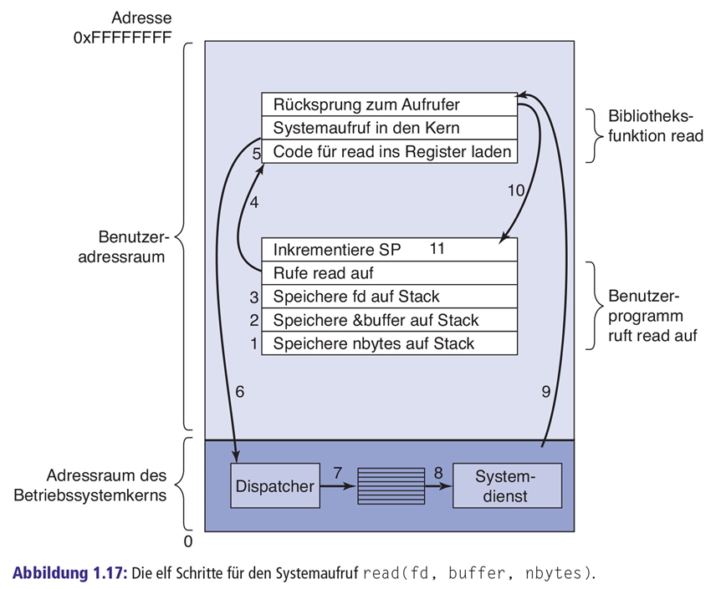
Systemaufrufe
…
read(datei, meinPuffer, pufferLen);
Systemaufrufe
  abstrahieren Anforderungen an die Hardware/System
  Sicherheitsfunktion
Nur Systemaufrufe dürfen in den Kernmodus wechseln
Abb. aus [TB]
Notes:
0: Im Code steht „read(fd, buffer, nbytes);“
1-3: Die Parameter werden auf den Stack gelegt (dekrementieren von SP, wächst nach unten)
4: Sprung in die Bibliotheksfunktion read()
5: Nummer des Systemaufrufs in ein Register laden
6: TRAP springt feste Adresse im Kern an, die durch die Systemaufrufnummer festgelegt ist
7/8: Der Kernel lädt Daten in den Puffer (kann dauern…)
9: Rücksprung in die Bibliotheksfunktion
10: Rücksprung ins Anwendungsprogramm
11: Aufräumen des Stack

Slide 27

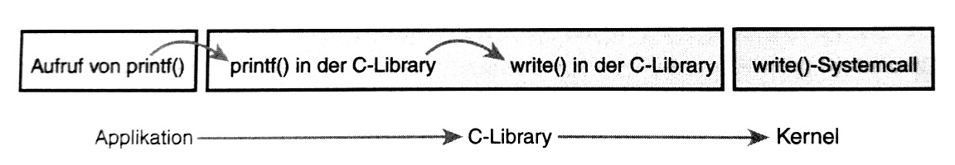

Syscalls
Auf x86-CPUs:

Slide 28
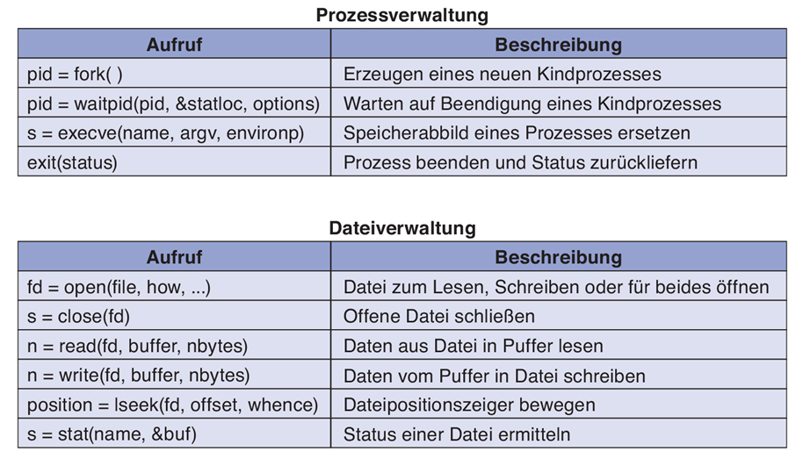
POSIX-Syscalls
Abb. aus [TB]

Slide 29
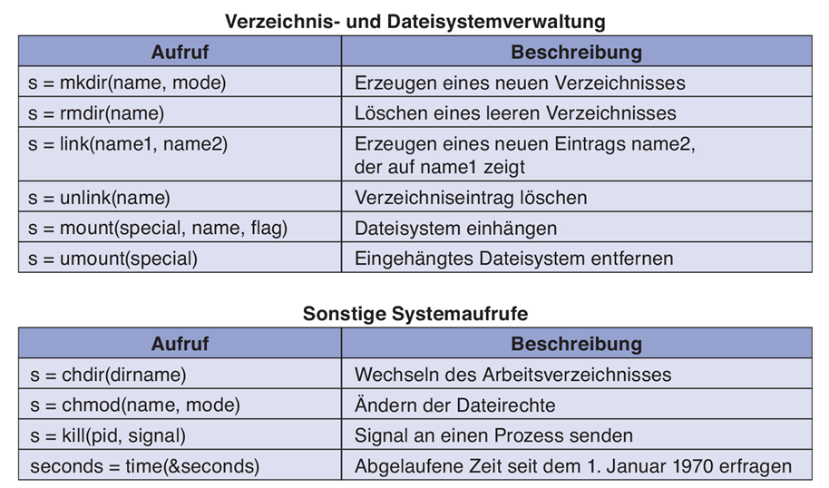
POSIX-Syscalls
Abb. aus [TB]

Slide 30

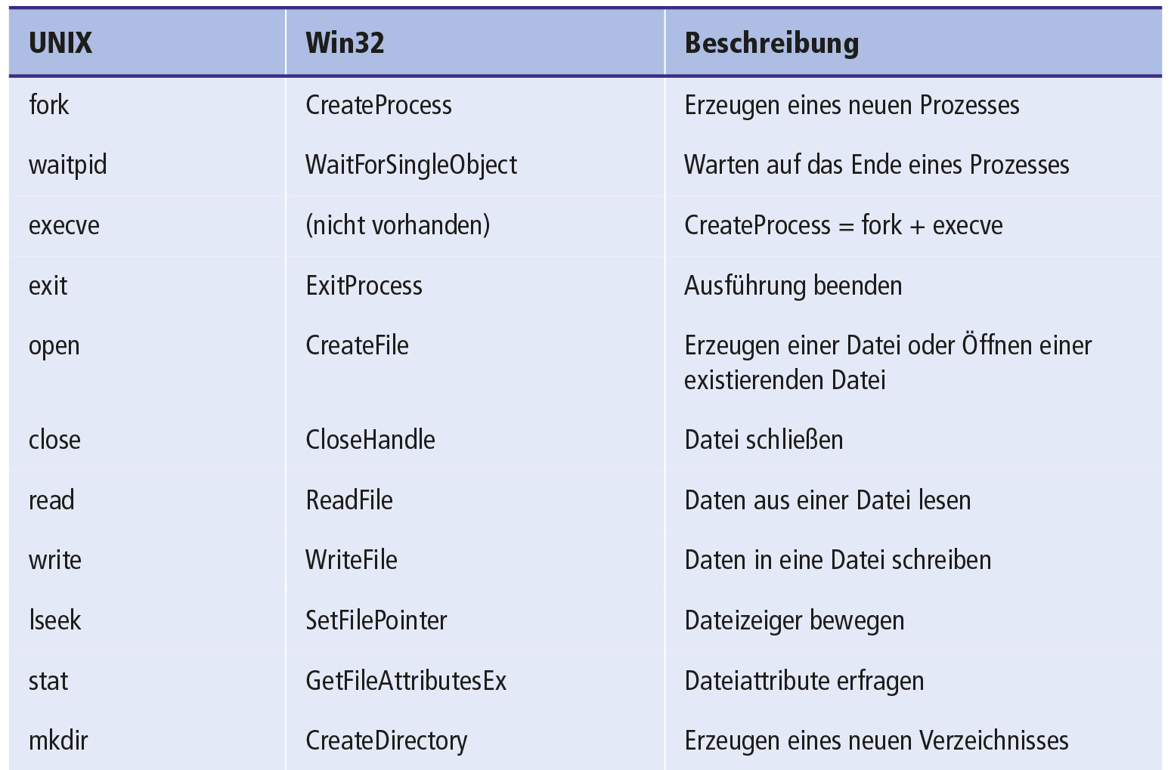
Win32-API
Abb. aus [TB]

Slide 31
Übung Systemaufrufe
Skizzieren Sie den Ablauf der ausgedachten Bibliotheksfunktion
copy_to_new_dir(
const char* filename, const char* dir);
Die Bibliotheksfunktion soll die Datei filename in das angegebene Verzeichnis dir kopieren.
Das Verzeichnis muss vorher erstellt werden.
Gruppenarbeit ☺
Notes:
https://pubs.opengroup.org/onlinepubs/7908799/index.html
Demo hier:
C:\Users\Christian Lins\CloudStation\01_HAWHamburg\01_Lehre\2021 WiSe\BS\Software\BspCode\1_1_Systemaufrufe

Slide 32
Betriebssystem-Strukturen
Was ist ein Betriebssystem?
Geschichte der Betriebssysteme
Betriebssystem-Konzepte
Betriebssystem-Strukturen
Linux-Grundlagen
Einführung

Slide 33
Übersicht Betriebssystem-Strukturen

Slide 34

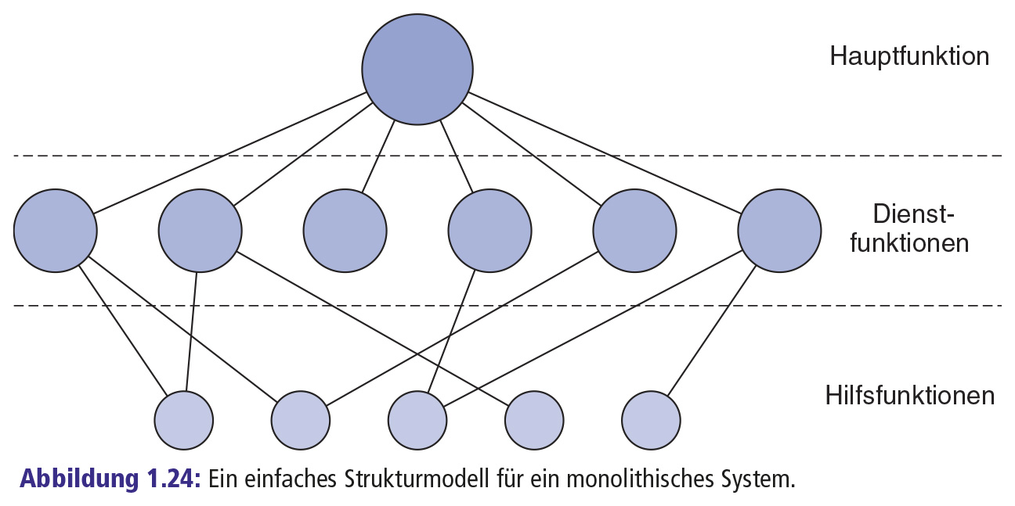
Monolithische Systeme
Das Betriebssystem ist „ein Programm“ im Kernmodus
Vielfältige Abhängigkeiten der Funktionen
Vor- und Nachteile?
Abb. aus [TB]
Notes:
Sammeln der Vor- und Nachteile
Vorteile:
Schnell, kein Kommunikationsoverhead zwischen den Komponenten
Einfach zu Erstellen: einmal alles Durchkompilieren
Nachteile:
Schwer zu durchschauende Struktur, schlecht Wartbar
Schlecht anpassbar wegen der vielfältigen Abhängigkeiten

Slide 35
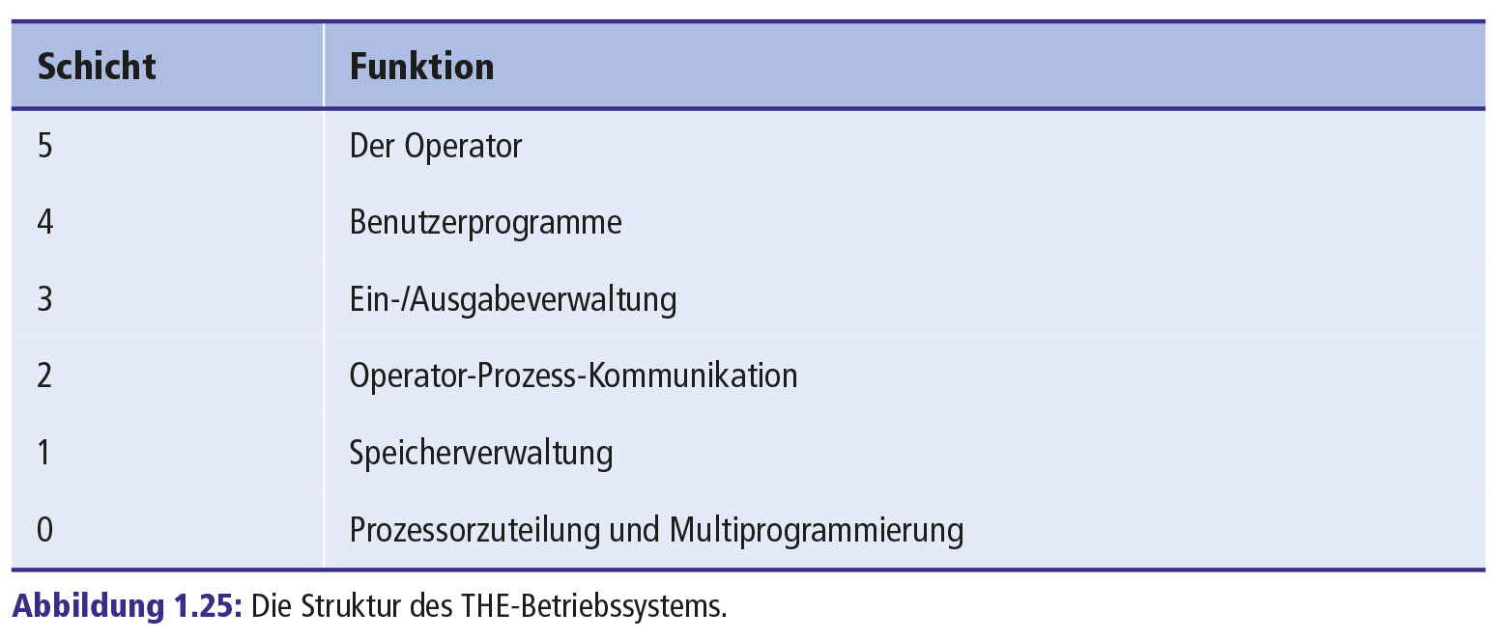
Geschichtete Systeme
Organisation der Struktur in Schichten
THE-System der Technischen Hochschule Eindhoven
Abb. aus [TB]

Slide 36
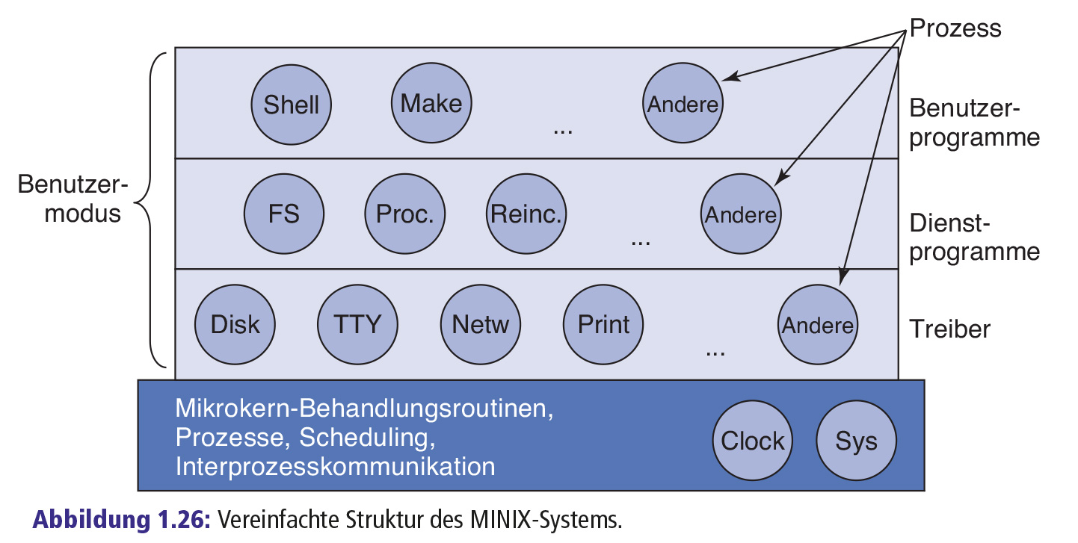
Mikrokerne
Modularer Aufbau, vor allem im Benutzermodus
Kern enthält nur minimal notwendige Funktionen
Abb. aus [TB]
Notes:
Vorteile:
Klare Struktur
Stabiler, weil nur minimal im Kernmodus (Fehler im Kernmodus lassen u.U. das ganze System abstürzen)
Fehler in Modulen (z.B. Treibern) bringen nicht das System zum Absturz, können leicht neu gestartet werden
Nachteile:
Erhöhter Kommunikationsaufwand zw. Modulen (häufigerer Wechsel zwischen Benutzer- und Kernmodus)

Slide 37
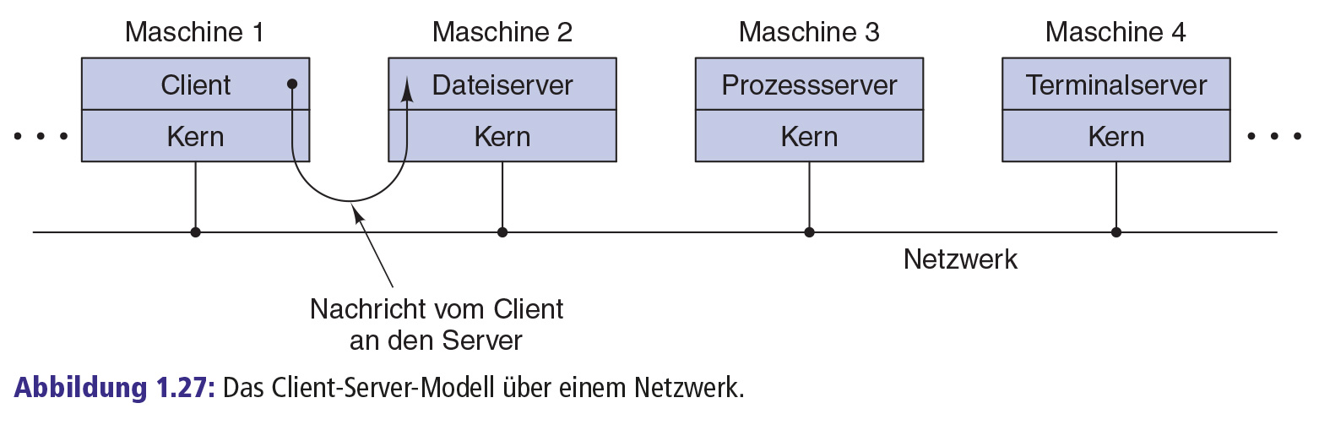
Client-Server-Modell
Microkernel mit Diensten über Netzwerk
Geeignet z. B. für große Cluster-Rechner
Abb. aus [TB]
Notes:
„Verteilte Systeme“ (5. Sem.)

Slide 38
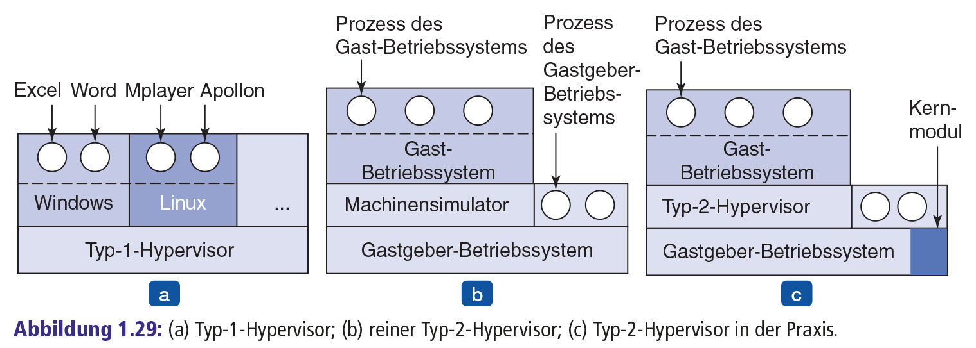
Virtuelle Maschinen
Abb. aus [TB]
Notes:
Typ-1-Hypervisior teilt quasi die physische Hardware (bare metal) unter den VMs auf. VMware vSphere z.B. Im Grunde ein Betriebssystem, das nichts anderes tut als die Hardware zwischen VMs aufzuteilen.
Die einzelnen VMs können direkt mit der Hardware kommunizieren, sind aber voneinander getrennt.
Typ-2-Hypervision simuliert eine Maschine als Benutzerprozess. Zb Simulatoren für sehr alte Hardware machen das.
In der Praxis sind die Typ-2-Hypervisoren aber mit einem Kernel-Modul im Gastbetriebssystem drin und können daher auch die reale Hardware virtualisieren. Auch aus Geschwindigkeitsgründen.
VirtualBox z.B. ist so ein Hypervisor.
Paravirtualisierung und Containervirtualisierung gibt es auch noch, das ist sowas wie Docker Container. Hier wird durch die Hypervisor-Software dafür gesorgt, dass unterschiedliche Anwendung isoliert laufen können, für die Anwendung sieht es so aus als würde sie die Maschine für sich alleine haben, aber tatsächlich laufen sie alle mit dem gleichen Betriebssystemkern.

Slide 39





Wie sieht es in der Realität aus?
Microkernel
Hybride Kernel
Monolithen
Minix
GNU/Mach
NT
Unix/BSD
Darwin

Slide 40
Übung Java VM
Diskussionsfrage: Ist die Java VM ein Betriebssystem?
Sammeln und diskutieren Sie Pro- und Kontra-Argumente!
Whiteboard für alle: https://excalidraw.com/#room=45abc83edf23384,bV9WfSW0PC34zHOhSEMZIo
  Shift+1 um die Ansicht auf alle Elemente zu zentrieren
Gruppenarbeit ☺
Notes:
https://en.wikipedia.org/wiki/Java_virtual_machine Ausgangspunkt

Slide 41
Linux
Was ist ein Betriebssystem?
Geschichte der Betriebssysteme
Betriebssystem-Konzepte
Betriebssystem-Strukturen
Linux-Grundlagen
Einführung

Slide 42
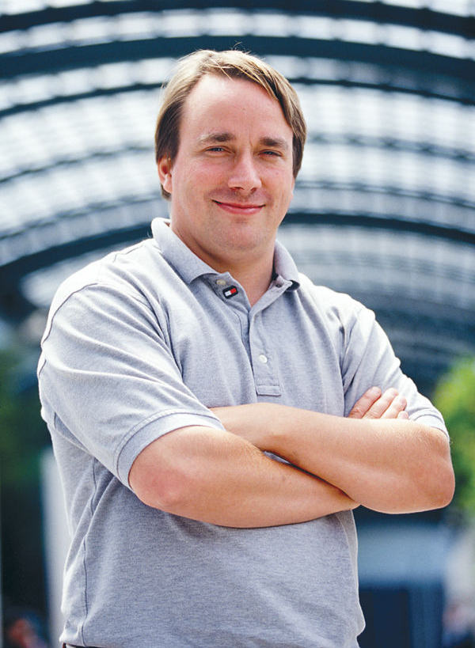
Ursprünge von Linux
1991 als Terminal Emulator gestartet
  Linus Torvalds wollte die Unix-Server der Universität Helsinki nutzen
  Unzufrieden mit MINIX und DOS
Zunächst für den Intel 80386 Prozessor
Freie Software unter GPLv2 Lizenz
Schnelle Verbreitung und Weiterentwicklung mit vielen Freiwilligen
Newsgroup comp.os.minix
Linus Torvalds
Von Unknown photographer who sold rights to the picture to linuxmag.com - Linuxmag.com; The image is from an article in a December 2002 issue of Linux Magazine[1], CC BY-SA 3.0, https://commons.wikimedia.org/w/index.php?curid=17991

Slide 43
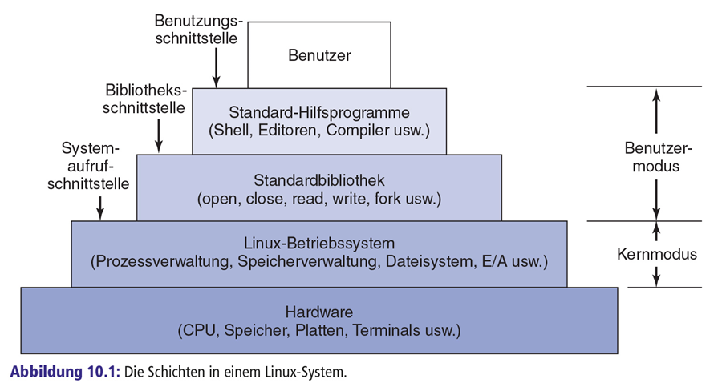
Überblick Linux-System
Linux ist kein „echtes“ Unix, sondern Unix-Klon
Quasi für jede Plattform verfügbar
Linux ist eigentlich ein Kernel
Linux-Distribution = komplettes System
  Red Hat/Fedora
  SuSE
  Debian (Ubuntu, Mint, …)
  diverse andere
Abb. aus [TB]
Notes:
Kernel vs Distribution

Slide 44
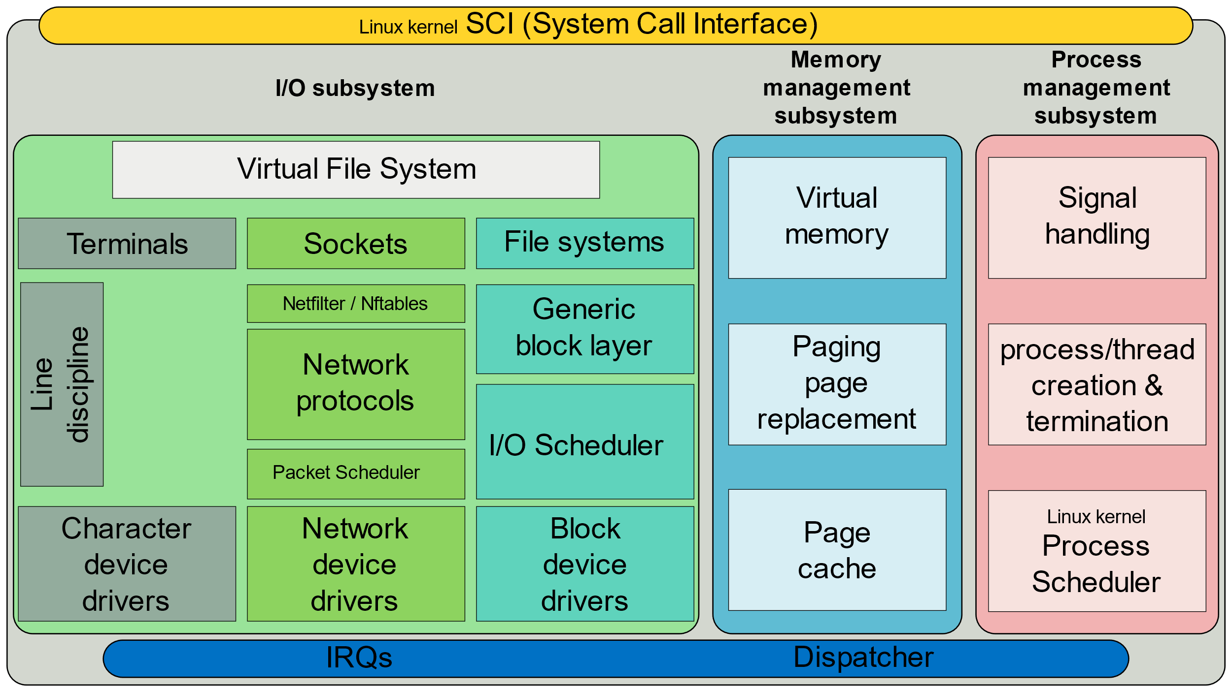
Überblick Linux-Kernel
4. Dateisysteme
2. Prozesse
5. Ein- und Ausgabe
3. Speicher- verwaltung
ScotXW at English Wikipedia
CC BY SA 4.0
Notes:
Kernel vs Distribution

Slide 45
Linux Kernel Development Community
Aktuelle Linux-Sourcen unter www.kernel.org
Kommunikation der Community läuft über die Linux-Kernel Mailing List (lkml)
Codebase ist aufgeteilt in Subsysteme
  Jedes Subsystem hat eine*n Maintainer*in
  Hierarchische Struktur → Linus Torvalds an der Spitze
Jede*r kann einen Patch submitten

Slide 46

Rüstzeug für das Praktikum (1)
Einführung

Slide 47
Was Sie benötigen
VirtualBox VM
  Vorbereitetes Image → Link in EMIL
  Lesen Sie die beiligende README
Alternativ: natives Linux-System auf Ihrem Rechner
Aufgabe 1 im Praktikum
  Kennenlernen Linux und wichtiger Kommandozeilenwerkzeuge
  Einführung in die Bash-Programmierung

Slide 48
Bash, die Bourne-again shell
https://de.wikibooks.org/wiki/Linux-Praxisbuch/_Shellprogrammierung
Live-Demo jetzt ☺

Slide 49
Zusammenfassung
Einführung

Slide 50

Ein kleiner Test zum Schluss…
In EMIL
https://emil.haw-hamburg.de/mod/quiz/view.php?id=3499004
Notes:
https://emil.haw-hamburg.de/mod/quiz/view.php?id=3499004

Slide 51
Zusammenfassung
Wir haben heute…
die Aufgaben eines Betriebssystems kennengelernt,
  u.a. Abstraktion und Management der Hardware-Ressourcen
heutige BS in den historischen Kontext eingeordnet und
die wesentliche BS-Konzepte und -Strukturen erläutert:
  Bestandteile eines Betriebssystems: Dateien, Prozesse, Shell, Systemaufrufe…
  Monolithische, hybride Kernel oder Microkernel
Wir haben Linux und die Bash kennengelernt und
besitzen damit das nötige Rüstzeug für die erste Praktikumsaufgabe.

Slide 52
Literatur und Links
[TB 2017] Tanenbaum; Bos: Moderne Betriebssystem, Pearson 2017
[W1] Wikipedia-Artikel „Linux kernel“ https://en.wikipedia.org/w/index.php?title=Linux_kernel
[HE 2017] Herclues Emulator, http://www.hercules-390.eu/ mit OS/360 http://www.ibiblio.org/jmaynard/

Slide 53
Prozesse
Next time on…

